Slide 1
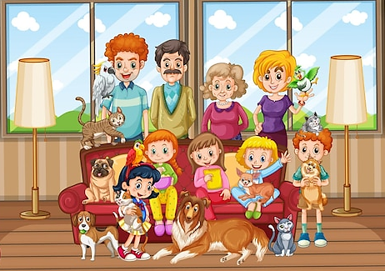
Навчання грамоти
Читання
Добукварний період
Урок 3
Слова, які відповідають на питання ХТО? Тема для спілкування: Сім'я

Slide 2
Організація класу
Ми — сімейка невеличка. Усі друзі — я і ти.
Привітаємось, щоб личка Всі усмішками цвіли.

Slide 3
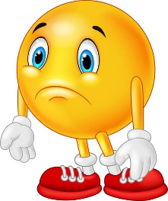
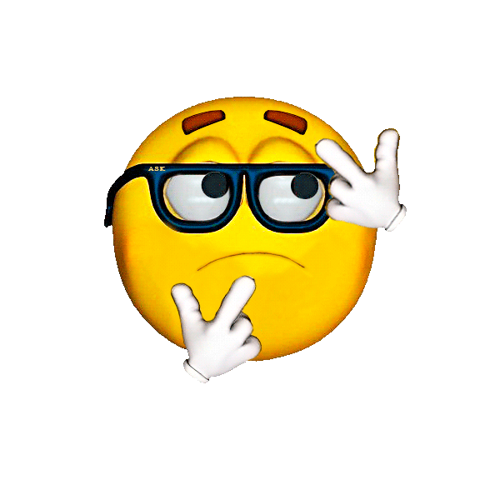
Вправа - правила уроку «Дай мені 5».
Вуха слухають
Ротик мовчить
Очі дивляться
Руки, ноги не рухаються
Голова працює
Дай мені 5

Slide 4
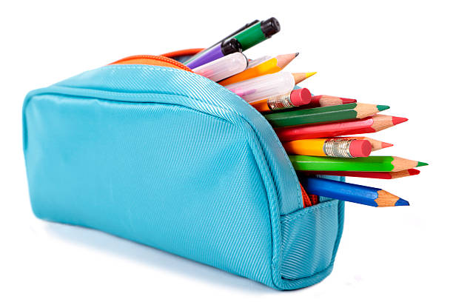
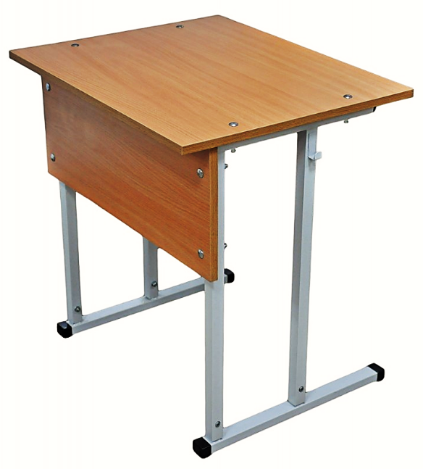
Назвіть кожний предмет. Поставте питання що?

Slide 5
Повідомлення теми уроку
Сьогодні на уроці ми дізнаємось, які слова відповідають на питання ХТО?, поспілкуємось про членів сім’ї, які об’єднані в дружні родини, будемо розповідати за серією малюнків
Мама, тато, дід, бабуся —
Всіх назву, не помилюся, Старший братик і сестричка —
В нас сімейка невеличка.
Не спиняйте, бо зіб’юся:
Мама, тато, дід, бабуся, Старший брат, сестра і я —
Отака у нас ...
сім'я.

Slide 6
Словникова робота
сім'я
родина
рідні
родичі
близькі

Slide 7
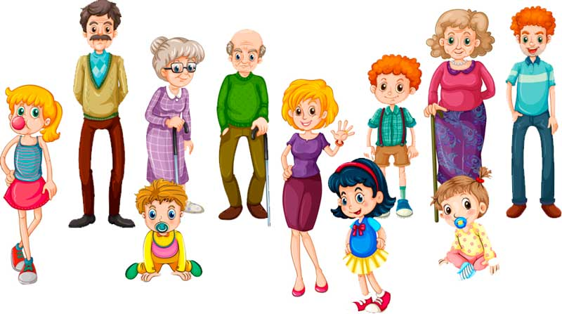
Розгляньте малюнок. Хто це?
Розкажіть, з кого складається ваша сім'я?
С І М ’ Я
Тато
Мама
Брат
Сестра
Підручник.
Сторінка
6

Slide 8
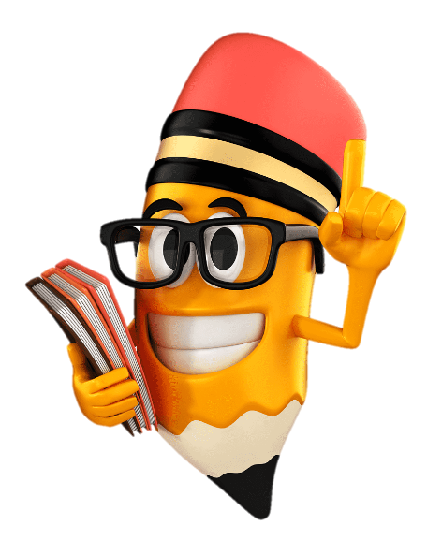
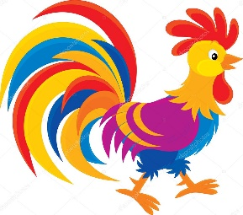
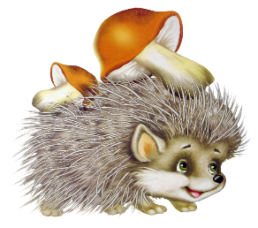
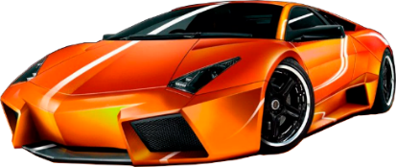
Розгляньте малюнки. Поясніть, які предмети відповідають на питання що?, а які – хто?
Що?
Хто?
Підручник.
Сторінка
6

Slide 9
Знайдіть зайвий предмет
Хто?
Ведмідь
Хто?
Сова
Хто?
Лисиця
Що?
Велосипед
Хто?
Тигр
Підручник.
Сторінка
6
Що?
Комп'ютер
Що?
Годинник
Хто?
Папуга
Що?
Телефон
Що?
Книга

Slide 10
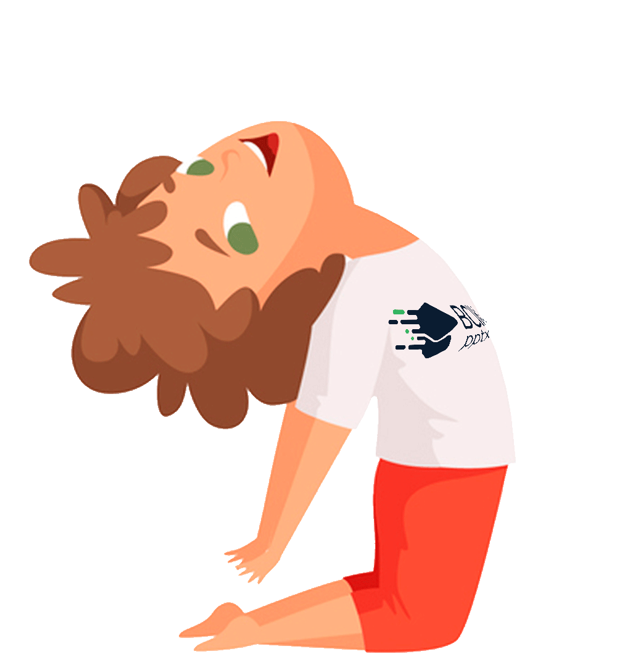
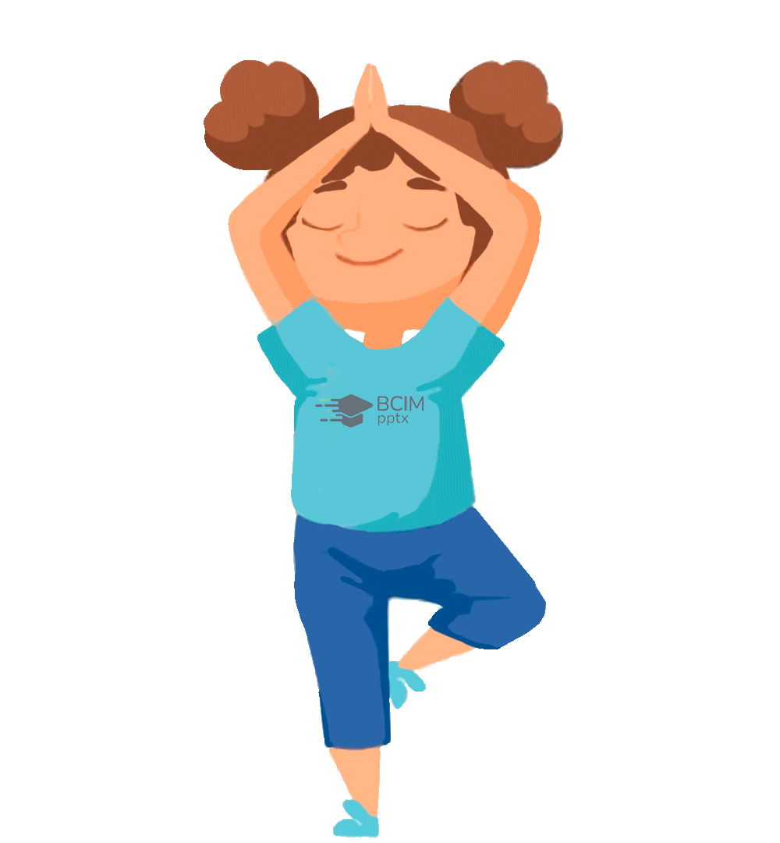
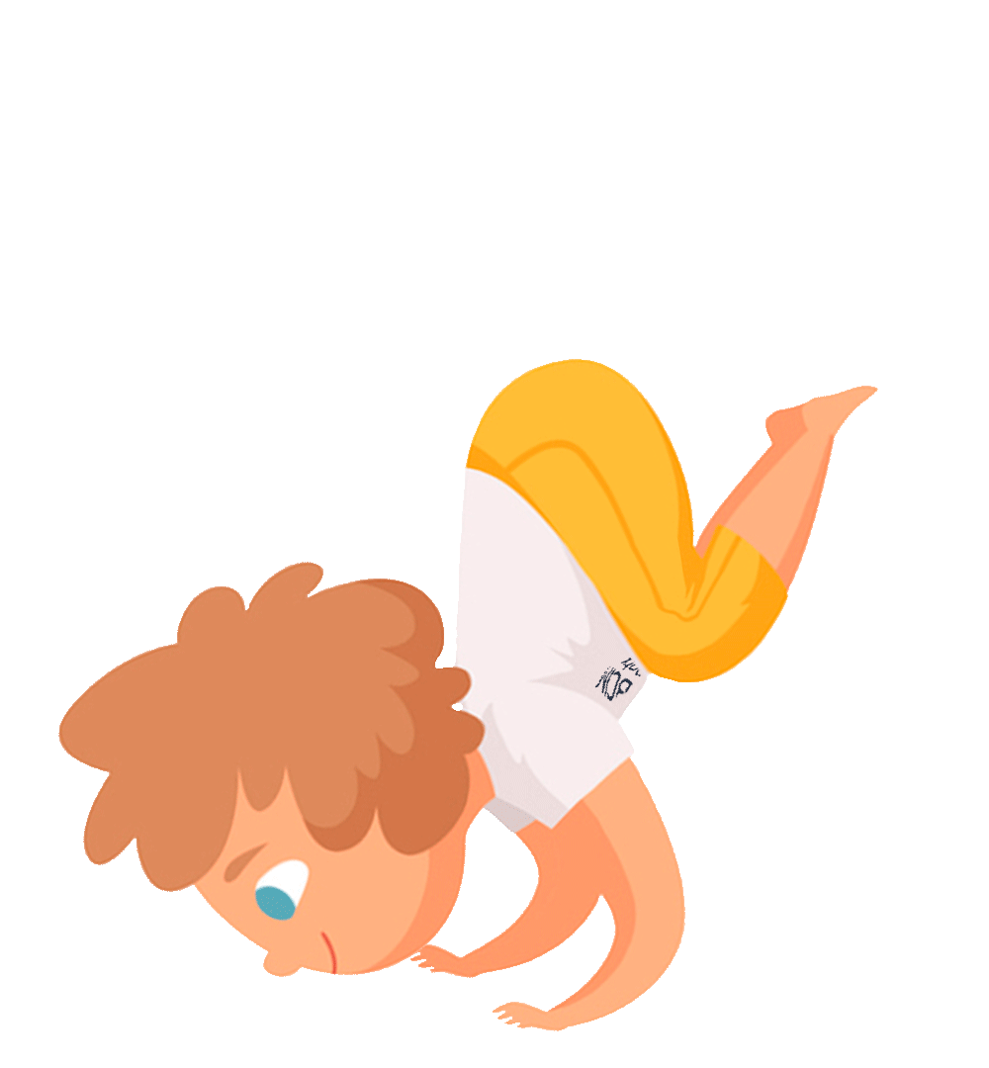
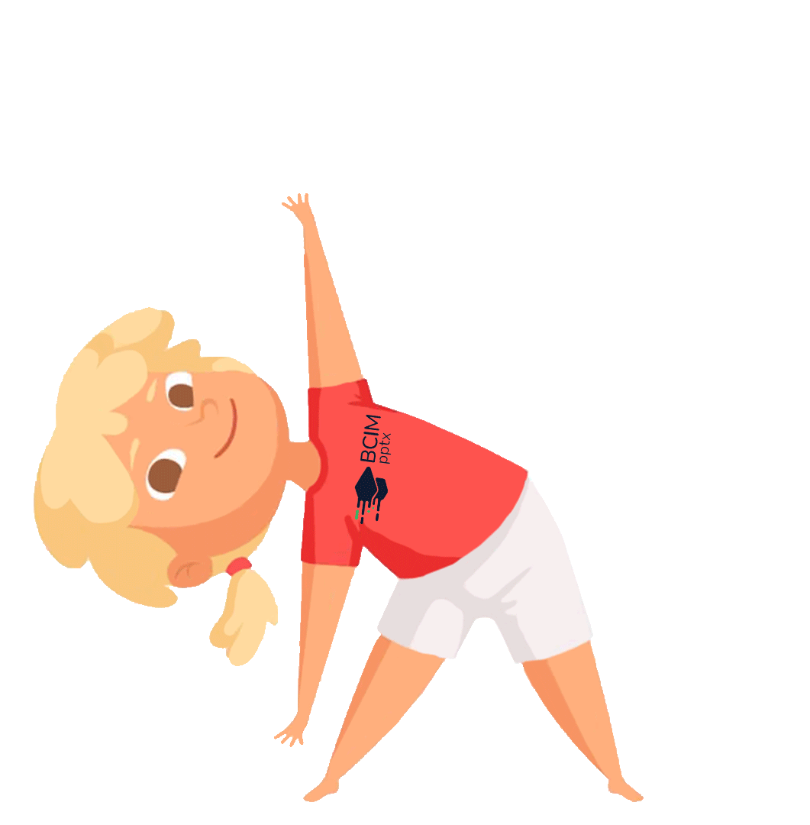
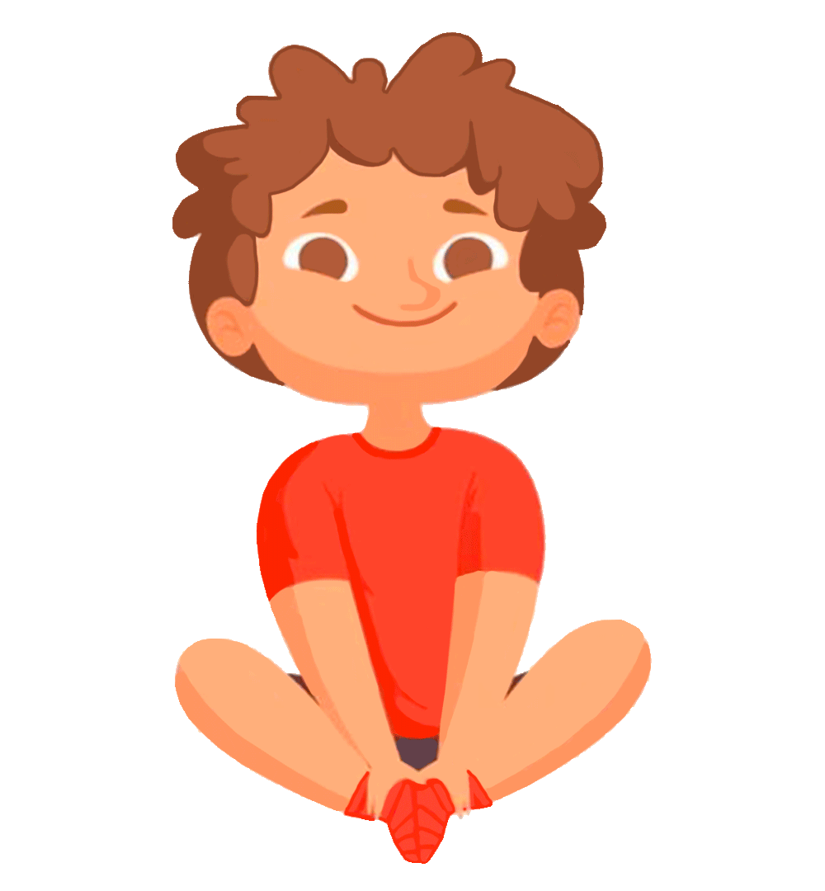
Руханка

Slide 11
Розкажіть, як живеться песику в сім’ї.
Підручник.
Сторінка
7

Slide 12
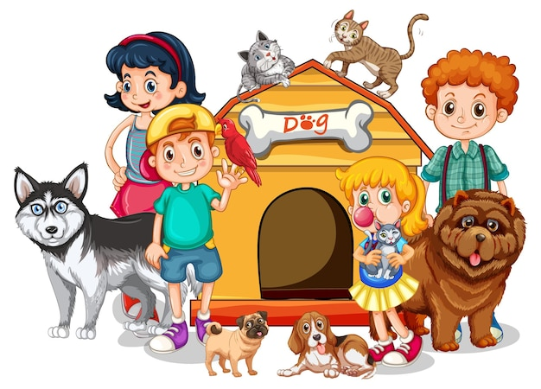
Розкажіть, за якими домашніми улюбленцями доглядаєте ви.

Slide 13
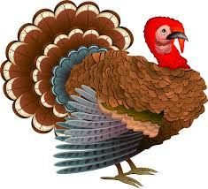
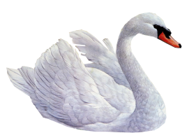
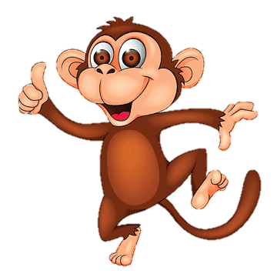
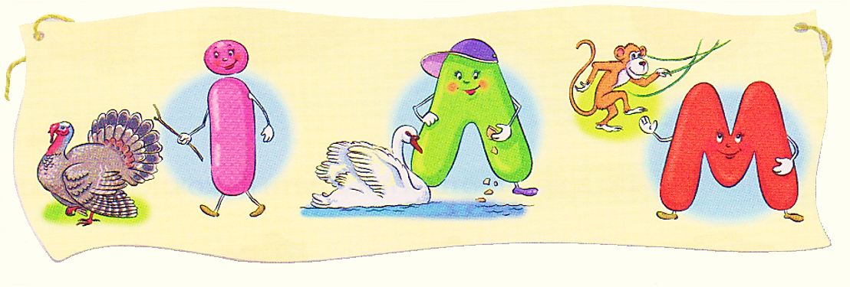
Чи впізнаєте ви ці букви? Назвіть їх.
Підручник.
Сторінка
7

Slide 14
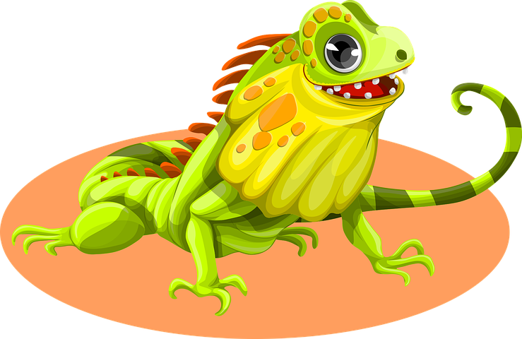
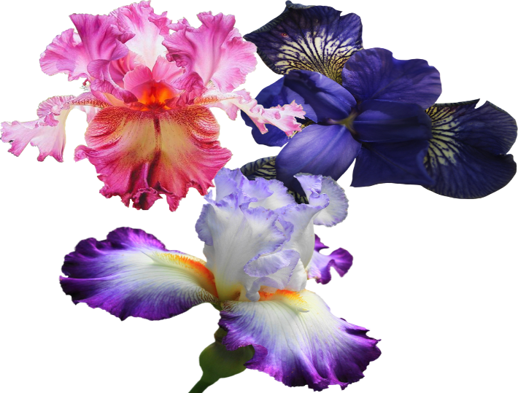
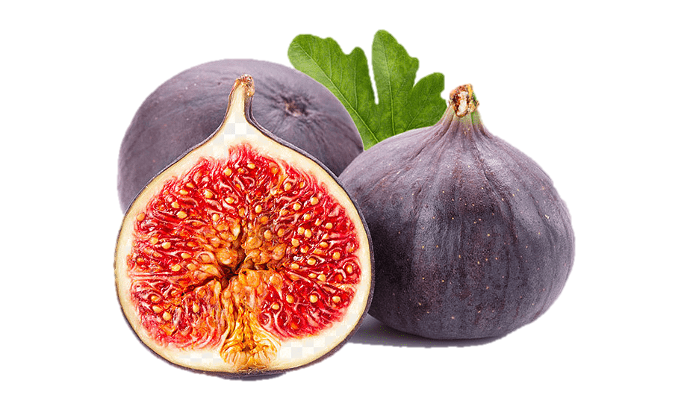
Доберіть інші слова на цю букву

Slide 15
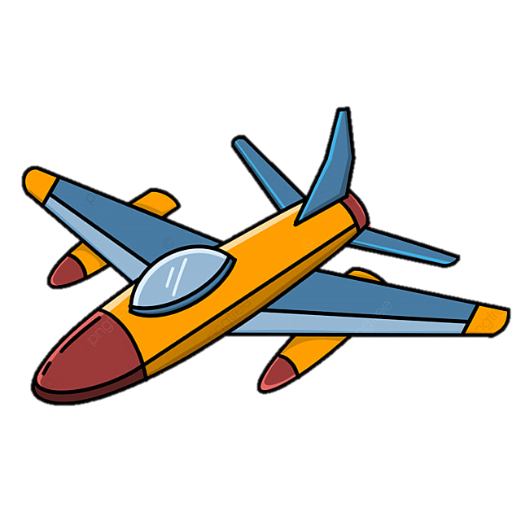
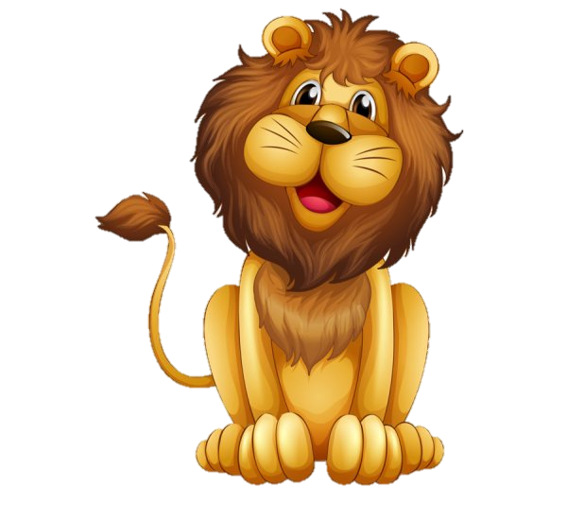
Доберіть інші слова на цю букву

Slide 16
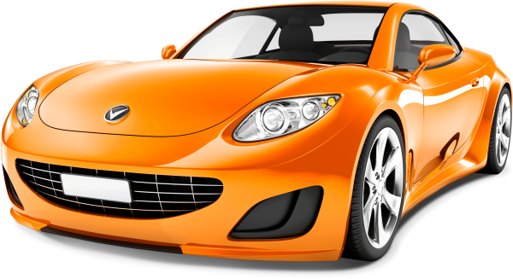
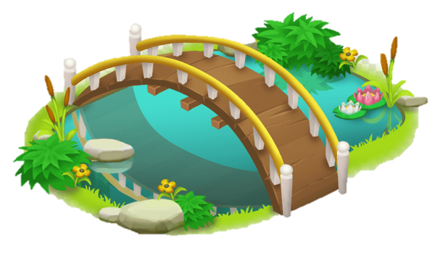
Доберіть інші слова на цю букву

Slide 17
Поясніть, чи є на малюнках щось незвичне для вас.
Підручник.
Сторінка
7

Slide 18
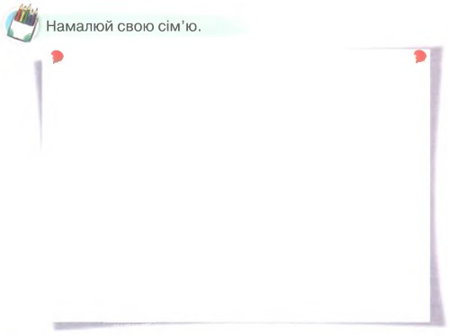
Робота в зошиті. Хто?
Назви обведені малюнки. Постав питання до цих слів
Зошит.
Сторінка
4

Slide 19
Словникова робота
сім'я
родина
рідні
родичі
близькі

Slide 20
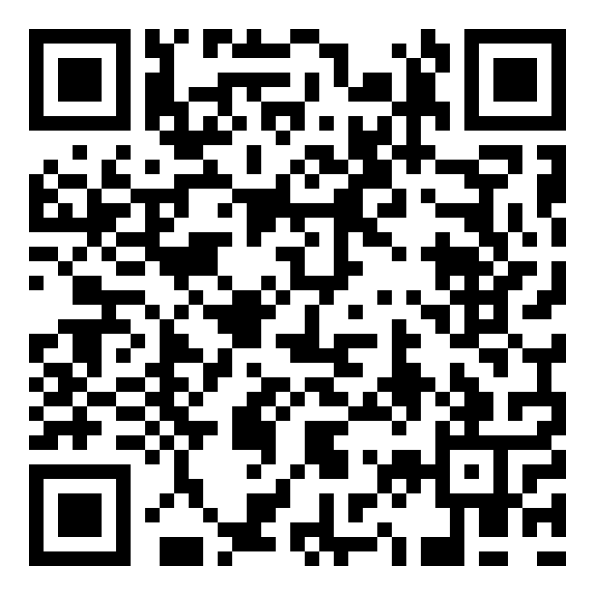
Online завдання
Відскануй QR-код або натисни жовтий круг!

Slide 21
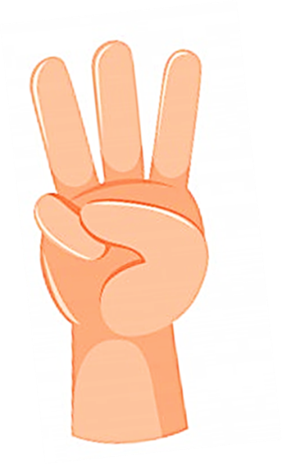
Вправа «Незакінчене речення». Рефлексія
Сьогодні на уроці я дізнався/дізналась про…
Найбільш цікавим було…
Урок запам'ятався мені тим, що …
Було складно!
Я трошки втомилась /втомився!
Було цікаво!
У мене все вийшло
Все було легко!

